Slide 1
TD-SCDMA

Slide 2
TD-SCDMA
  TDSCDMA 的简介
  TDSCDMA 的特点
  TDSCDMA 的系统结构
  TDSCDMA 的关键技术
  TDSCDMA 的主要应用
  TDSCDMA 存在问题与演进

Slide 3
TD-SCDMA
  TDSCDMA 的简介
  TDSCDMA 的特点
  TDSCDMA 的系统结构
  TDSCDMA 的关键技术
  TDSCDMA 的主要应用
  TDSCDMA 存在问题与演进

Slide 4
TDSCDMA的简介
Time Division-Synchronous Code Division Multiple Access（时分同步码分多址）
集CDMA、TDMA、FDMA、SDMA等技术于一体。
系统容量大、频谱利用率高、抗干扰能力强。
采用了智能天线、联合检测、接力切换、同步CDMA、动态信道等技术

Slide 5
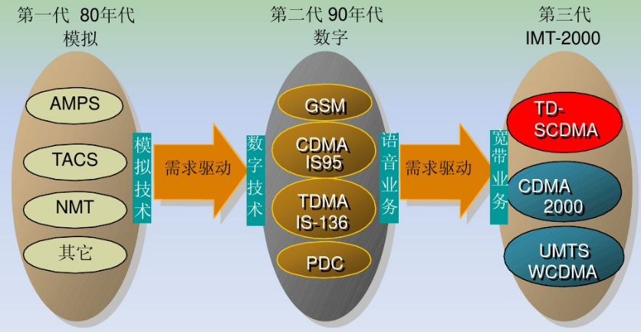
TDSCDMA的简介

Slide 6
TDSCDMA的简介
1997年4月 国际电信联盟征集第三代通信技术标准。截止时间1998年6月30日
1998年6月29日，中国以CATT(邮电部电信科学技术研究院)的名义提交TD-SCDMA标准
2000年5月，ITU宣布将TD-SCDMA，WCMDA，CDMA2000并列为三大3G国际标准
2006年1月，TD-SCDMA被列为“十五” 期间自主创新取得的最具代表性重大科技成就
2009年1月，发牌仪式，TD-SCDMA交给中国移动
2010年底，工信部批复了《TD-LTE规模技术试验总结方案》
2013年12月，工信部向三大运营商发放TD-LTE 4G牌照，没有发放LTE FDD牌照
中国移动大规模推广TD-LTE，并将语音服务回落到2G，至此，TD-SCDMA不再新建投资。

Slide 7
TD-SCDMA
  TDSCDMA 的简介
  TDSCDMA 的特点
  TDSCDMA 的系统结构
  TDSCDMA 的关键技术
  TDSCDMA 的主要应用
  TDSCDMA 存在问题与演进

Slide 8
TDSCDMA的特点
1.TDD方式
2.智能天线
3.低码片速率

Slide 9
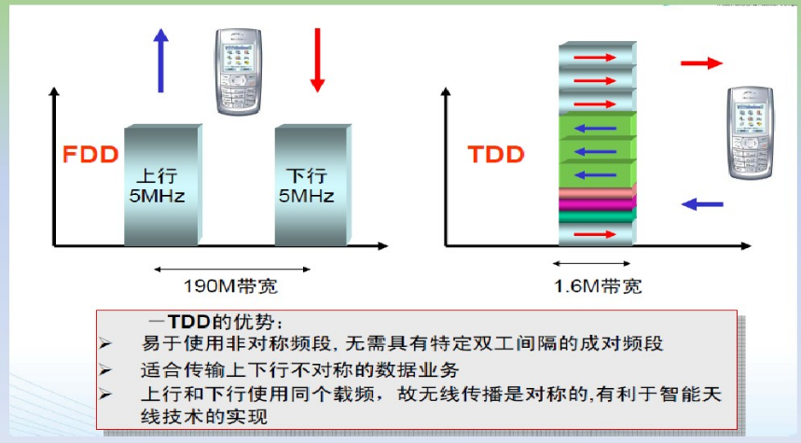
TDSCDMA的特点
TDD方式
Notes:
在数字移动通信中，双向通信可以以频率或时间分开，前者称为FDD(频分双工)，后者称为TDD(时分双工)。FDD上下行用不同频带，一般带宽一致。TDD上下行用相同频带，占用时间根据需要进行调整，一般将时间按固定间隔分为不同时隙。
TD-SCDMA采用TDD方式，可以利用FDD无法利用的不对称频谱，灵活运用现有频谱资源。另外，可根据不同业务调整上下行切换点，提供最佳频谱利用率和最佳业务容量，更适合提供非对称业务，如互联网服务。

Slide 10
TDSCDMA的特点
智能天线
TD-SCDMA上下行射频信道完全对称，有利于智能天线的使用。
智能天线以多个高增益载波束动态跟踪多个期望用户，接受模式下，窄波束之外的信号被抑制，发送模式下，使期望用户接收的信号功率最大，非期望用户收到的干扰最小。
智能天线可以增加基站的接收收益，基站可以覆盖更大的区域。
当基地范围内用户足够多时，为了提高复用率，通常采用小区分裂和扇区化方法，智能天线可以很大程度抑制CCI(同信道)干扰和MAI(多址)干扰。

Slide 11
TDSCDMA的特点
低码片速率
TD-SCDMA采用低码片速率有利于实现联合检测算法
系统干扰包括多径干扰，小区内多用户干扰和小区间干扰。这些干扰会破坏信道的正交性，降低频谱利用率。传统技术把多用户干扰当作噪音处理，联合检测技术用来消除和减轻多用户干扰，把所以信号当做有用信号处理，充分利用用户信号的扩频码、幅度、定时、时延等信息，从而大幅度降低多径多址干扰。

Slide 12
TD-SCDMA
  TDSCDMA 的简介
  TDSCDMA 的特点
  TDSCDMA 的系统结构
  TDSCDMA 的关键技术
  TDSCDMA 的主要应用
  TDSCDMA 存在问题与演进

Slide 13
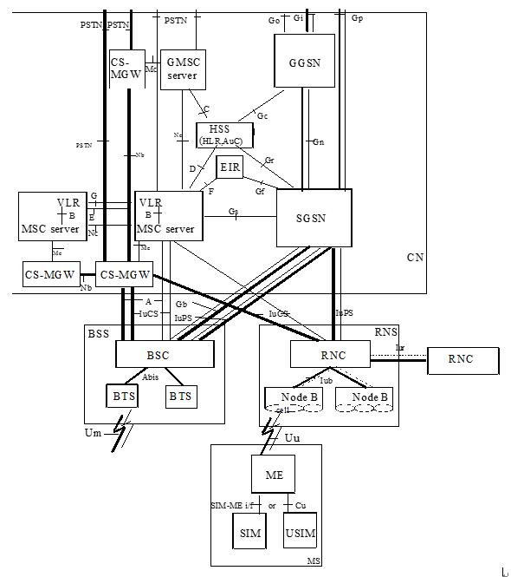
TDSCDMA的系统结构

Slide 14
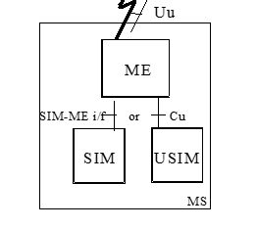
TDSCDMA的系统结构
MS:Mobile Equipment移动设备
SIM：Subscriber Identity Module 客户识别模块
USIM:UMTS Subscriber Identity Module UMTS客户识别模块
UMTS：Universal Mobile Telecommunications System 通用移动通信系统

Slide 15
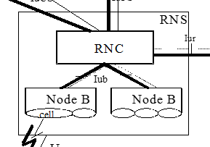
RNS:Radio Network Subsystem 无线网络子系统
RNC：Radio Network Controller 无线网络控制器
Node B：移动基站

Slide 16
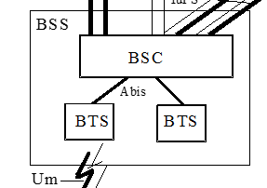
Base Station Subsystem 基站子系统
BSC：Base Station Controller 基站控制器
BTS：Base Transceiver Station 基站收发台

Slide 17
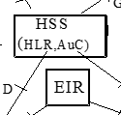
HSS：Home Switch Center Server 本地交换中心服务器
HLR：Home Location Register 本地位置寄存器：本机号码，对通话进行计费和路由
AuC：Authentication Center 验证中心：HLR向VLR，MSC，SGSN发送鉴权数据
EIR：Equipment Identity Register 设备标识寄存器：存储IMEI

Slide 18

GGSN：Gateway GPRS Support Node 网关GPRS支持节点
SGSN： Serving GPRS Support Node： GPRS支持节点服务

Slide 19
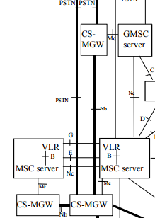
CS-MGW：Circuit Switch Media Gateway 电路交换机媒体网关
GMSC server：呼叫控制和移动控制
VLR：Visitor Location Register 访客位置寄存器：目标号码

Slide 20
TD-SCDMA
  TDSCDMA 的简介
  TDSCDMA 的特点
  TDSCDMA 的系统结构
  TDSCDMA 的关键技术
  TDSCDMA 的主要应用
  TDSCDMA 存在问题与演进

Slide 21
TDSCDMA的关键技术
1.联合检测
2.智能天线
3.接力切换

Slide 22
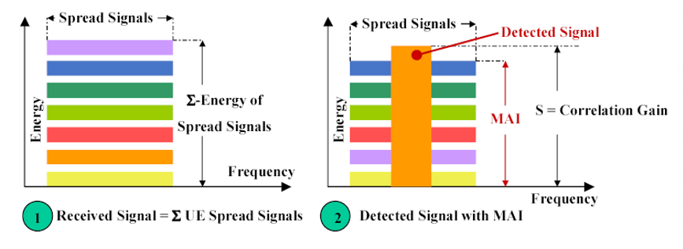
TDSCDMA的关键技术
联合检测

Slide 23
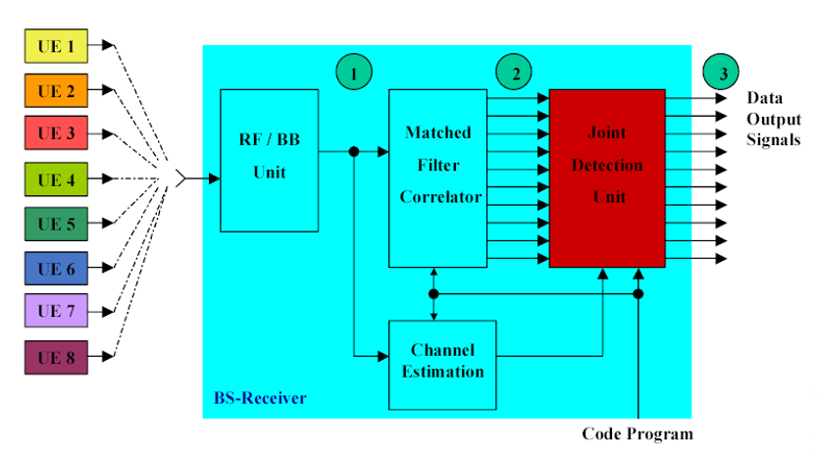
联合检测技术

Slide 24
联合检测的作用
  避免多址干扰，提高容量
  减少噪声上升，提高覆盖
  克服远近效应，降低对功率控制的要求

Slide 25
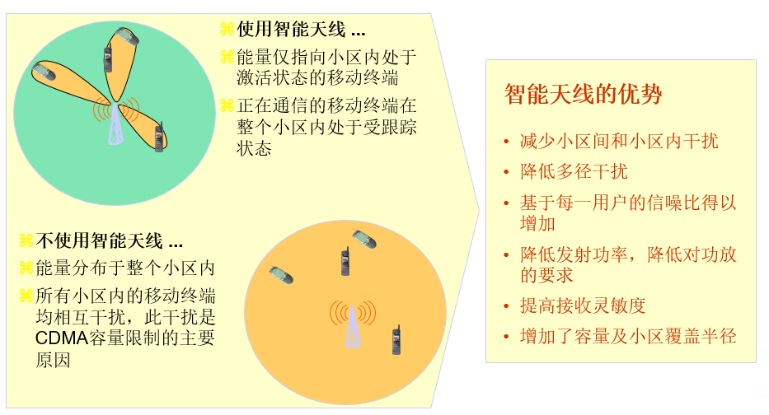
智能天线

Slide 26
MS和BS0通信
BS0通知邻近基站信息,并提供用户位置信息
  基站类型、载频、定时等
切换准备
  MS搜索基站，建立同步
MS或BS发起切换请求
系统决定切换执行
MS同时和两个基站建立通信
完成切换
不使用宏分集
BS2
MS
BS1
BS0

Slide 27
TD-SCDMA
  TDSCDMA 的简介
  TDSCDMA 的特点
  TDSCDMA 的系统结构
  TDSCDMA 的关键技术
  TDSCDMA 的主要应用
  TDSCDMA 存在问题与演进

Slide 28
2005年，第一个TD-SCDMA试验网依托重庆邮电大学无线通信研究所，在重庆进行第一次实际入网实验。

Slide 29
TD-SCDMA
  TDSCDMA 的简介
  TDSCDMA 的特点
  TDSCDMA 的系统结构
  TDSCDMA 的关键技术
  TDSCDMA 的主要应用
  TDSCDMA 存在问题与演进

Slide 30
存在问题与演进
不像WCDMA标准那样有2G时代的技术和设备的积累
智能天线等核心技术的工程化应用不足

Slide 31
TD在国内设备供应商培养方面起到了举足轻重的作用

